Slide 1
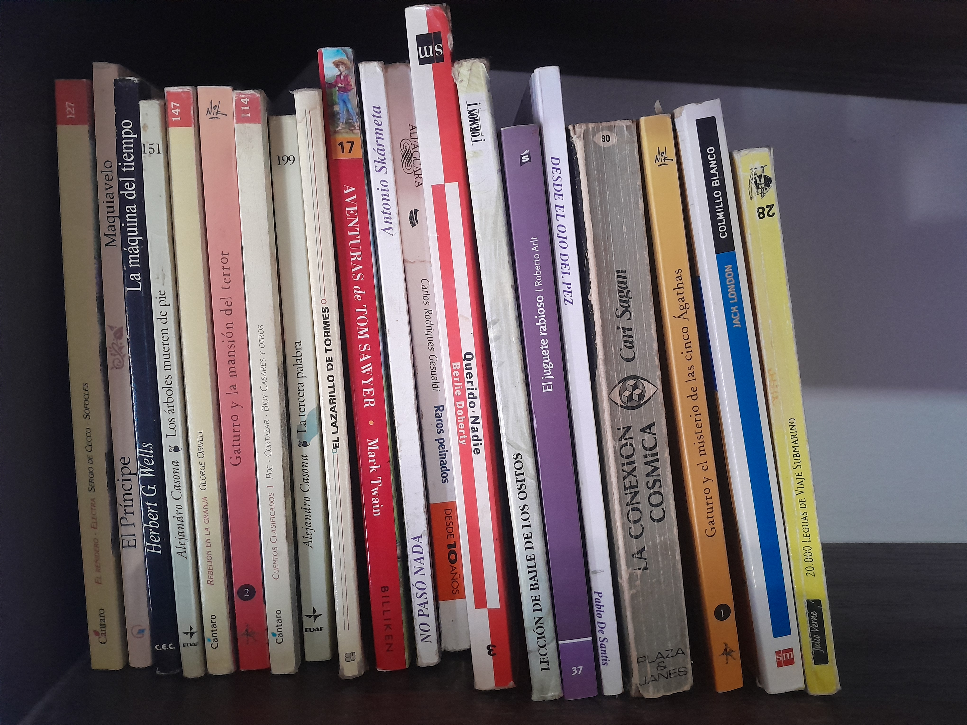
TRABAJO FINAL · VISIÓN POR COMPUTADORA II
Inventario visual
de bibliotecas
Segmentación de lomos con YOLO26s-seg, OCR y vinculación con catálogo.
INTEGRANTES
Marcelo Luna · Facundo Silberstein · Francisco Meaca · Ian Ezequiel
CEIA · 2026

Slide 2
01 · ARQUITECTURA
02
De una foto a un título verificable
YOLO26 produce el recorte geométrico que necesita el OCR; cada etapa conserva evidencia revisable.
01
02
03
04
05
Imagen
Segmentar
Enderezar
Leer
Vincular
Foto del estante
YOLO26s-seg
imgsz 640
Máscara +
minAreaRect
PP-OCRv3
0° / 90° / 270°
RapidFuzz
umbral 85
YOLO26s-seg
10,4 M parámetros
mAP@0.5 máscara
latencia
salida
una clase: lomo
0,780
~26 ms / imagen
máscara + texto + título
Fuentes: demo/inference.py · demo/ocr.py · docs/paper-borrador.md
LUMEN · 02

Slide 3
02 · COMPARACIÓN
03
Seis modelos, tres geometrías
La comparación válida ocurre dentro de cada familia: AABB, OBB y máscara miden representaciones diferentes.
TAREA
MODELO
mAP@0.5
mAP@.5:.95
LATENCIA
LECTURA
AABB
YOLOv8s
0,822
0,676
~14 ms
caja
AABB
Faster R-CNN
0,799
0,603
~119 ms
caja
OBB
YOLOv8s-OBB
0,728
0,351
~31 ms
caja orientada
OBB
YOLO26s-OBB
0,848
0,532
~18 ms
caja orientada
MÁSCARA
YOLO26s-seg
0,780
0,562
~26 ms
máscara
MÁSCARA
Mask R-CNN
0,785
0,507
~117 ms
máscara
OBB: validación interna Ultralytics; AABB y máscara: protocolo de reevaluación. No usar esta tabla como ranking global.
Fuente: docs/paper-borrador.md · validación sobre Book Spine 2 v4
LUMEN · 03

Slide 4
03 · DECISIÓN
04
El ganador es YOLO26s-seg
Mask R-CNN mejora apenas el mAP@0.5; YOLO26 conserva una máscara competitiva con mucha menos latencia.
Comparación dentro de segmentación
MODELO ELEGIDO
MAP@0.5 MÁSCARA
YOLO26
0,780
YOLO26s-seg
0,785
0,005 DIFERENCIA
MASK
Máscara útil para OCR
+ velocidad interactiva
MAP@0.5:0.95
YOLO26
0,562
0,507
MEJOR AJUSTE
MASK
● Reduce fondo y texto vecino.
● Mantiene calidad competitiva.
● Encaja en el pipeline completo.
LATENCIA
YOLO26
26 ms
117 ms
4,5× MÁS RÁPIDO
MASK
Fuente: docs/paper-borrador.md · mejor checkpoint YOLO26s-seg: época 24
LUMEN · 04

Slide 5
04 · EJEMPLO
05
De la máscara al título
Un caso real muestra cómo YOLO26s-seg aísla el lomo y habilita una lectura OCR verificable.
LOMO SELECCIONADO
02 · RECORTE ENDEREZADO
03 · PADDLEOCR
DESDE EL OJO DEL PEZ
Pablo De Santis
0,944
100%
CONFIANZA OCR
SIMILITUD
01 · FOTO PROPIA
YOLO26s-seg localizó 25 lomos en la escena.
Fuentes: fotos_propias/estante2.jpg · resultados_ocr/recortes/estante2_009.jpg
LUMEN · 05

Slide 6
Del lomo
al inventario
YOLO26s-seg convierte la geometría del estante en un recorte útil;
el OCR y el catálogo lo convierten en información accionable.
0,780
~26 ms
8/19
MAP@0.5 MÁSCARA
LATENCIA
MATCHES OCR
Gracias

